Slide 1


TENAS
Equipo 8
atenasbbva@gmaill.com

Slide 2

Estructura
3
Problemática
ATENAS
Arquitectura
Resultados
Equipo

Slide 3

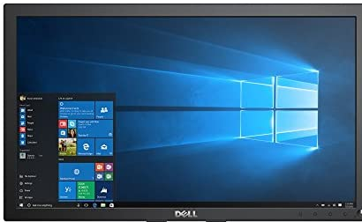
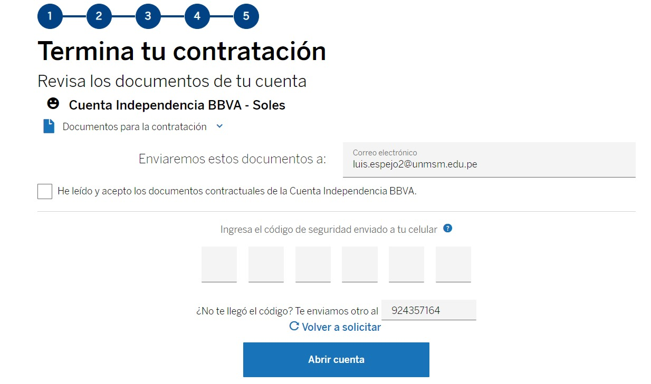
Descripción del problema
¿Cansado de perder el tiempo buscando lo que realmente necesitas?
3

Slide 4

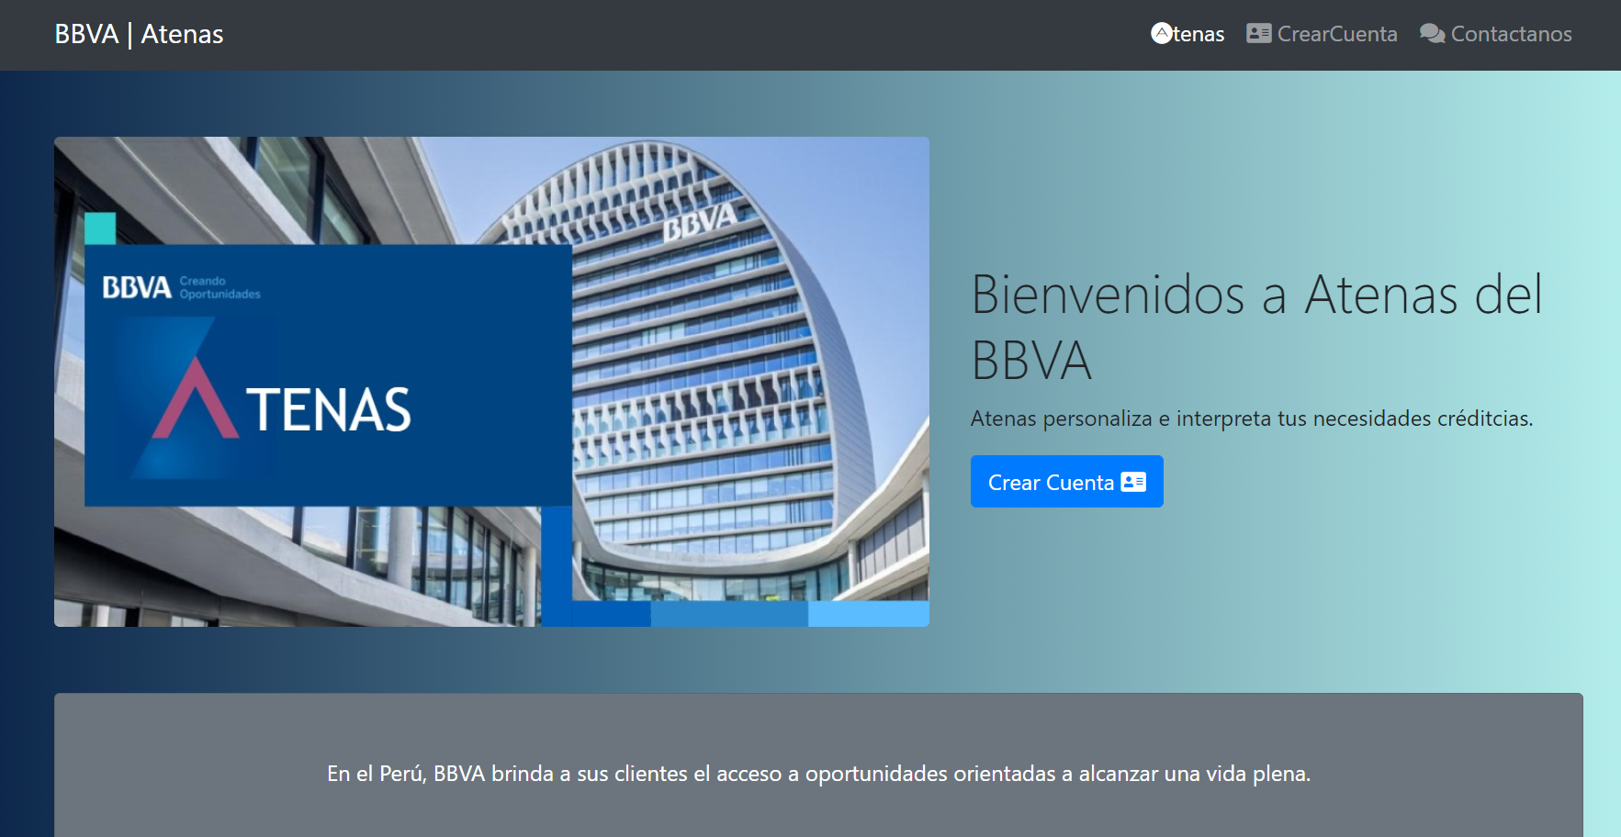

ATENAS
ATENAS es una solución para clientes y no clientes, que ofrece personalización en la búsqueda del servicio ideal.
3
Notes:
Atenas será el guía, ofreciendo servicios según lo que desea realizar obtener y alguna característica principal del servicio, para ello se obtendrá información referencial de las redes sociales complementandolo con un chatBot de interacción.

Slide 5
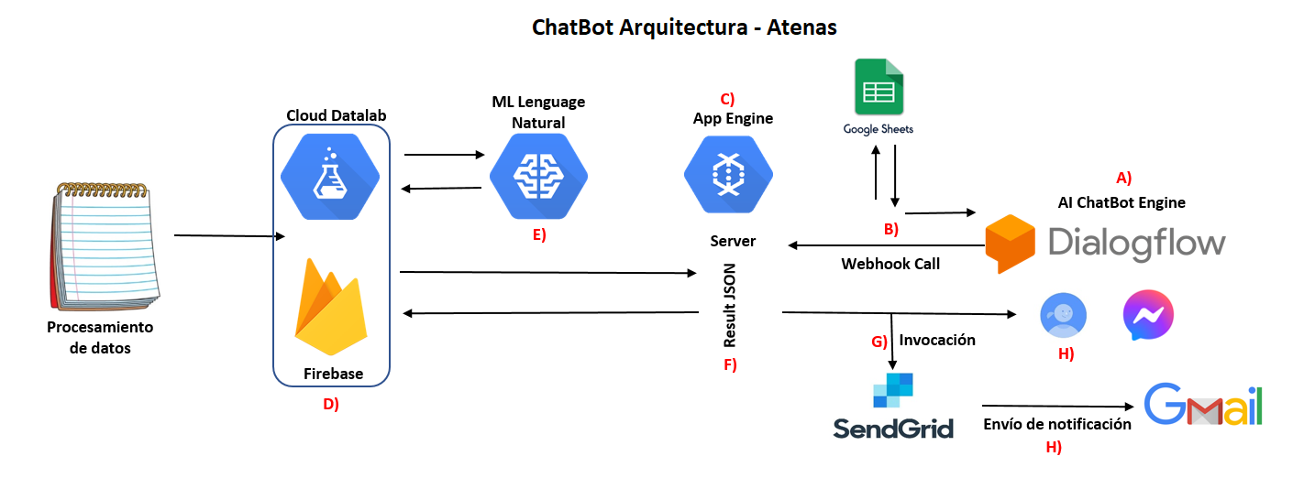
Arquitectura
La arquitectura ChatBot - Atenas
3

Slide 6
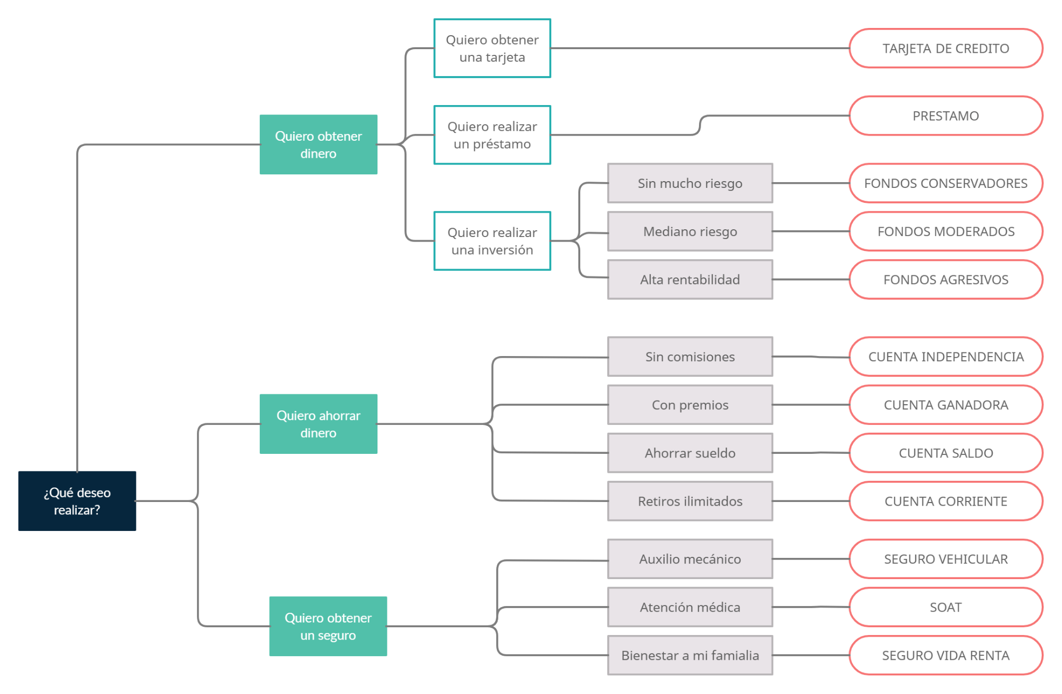
Árbol de recomendación de servicios
3

Slide 7
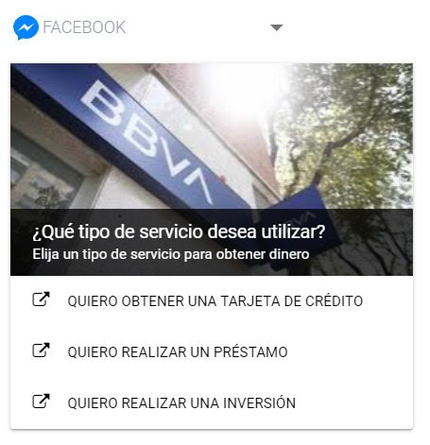
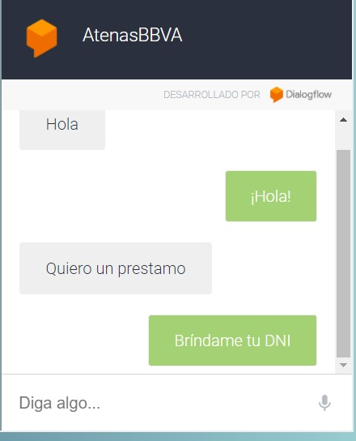
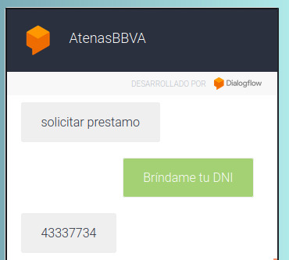
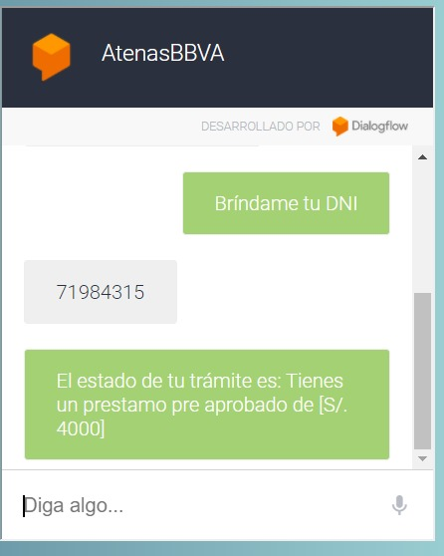
Resultados
https://portalbbva.herokuapp.com/
1. CARD
INTERACTIVOS
2. CHATBOT
3

Slide 8








Aliados Estratégicos
BBVA
Servidores
Metodología Agile
APIS
3

Slide 9




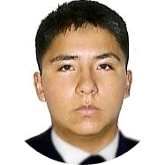

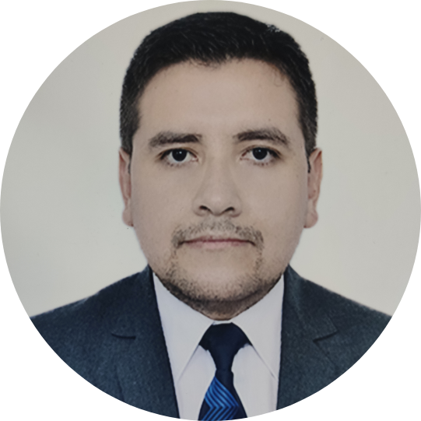
Equipo
Mauricio Toribio
Ingeniero de Sistemas
Cristian Oblitas
Ingeniero de Sistemas
James Valencia
Ingeniero Industrial
Daniel Ibáñez
Ingeniero Informático
Luis Espejo
Ingeniero Industrial
Emanuel Mendoza
Ingeniero de Telecomunicaciones
Carlos Rojas
Ingeniero Informático
3

Slide 10
Metodología agile
Épicas
Crear el portal
Obtener información de redes sociales sobre el usuario
Brindar el servicio adecuado para el cliente
3

Slide 11
ANEXOS
Backlog
3
TAREA | TAREA | RESPONSABLES
T1 | Desarrollo de interfaz del portal web | Manuel - Junior
T2 | Obtener secuencia, características de servicios que se brindan y realización de árbol de recomendación de servicios | Luis - Carlos - Daniel
T3 | Configuración de chatBot | Mauricio - Daniel
T4 | Obtener información del usuario mediante la red social Twitter | James
T5 | Obtener información mediante la red social Facebook | Daniel
T6 | Integración de portar y chatBot | Mauricio
T7 | Pruebas y despliegue
T8 | Crear la estructura de la presentación | Luis - Carlos

Slide 12
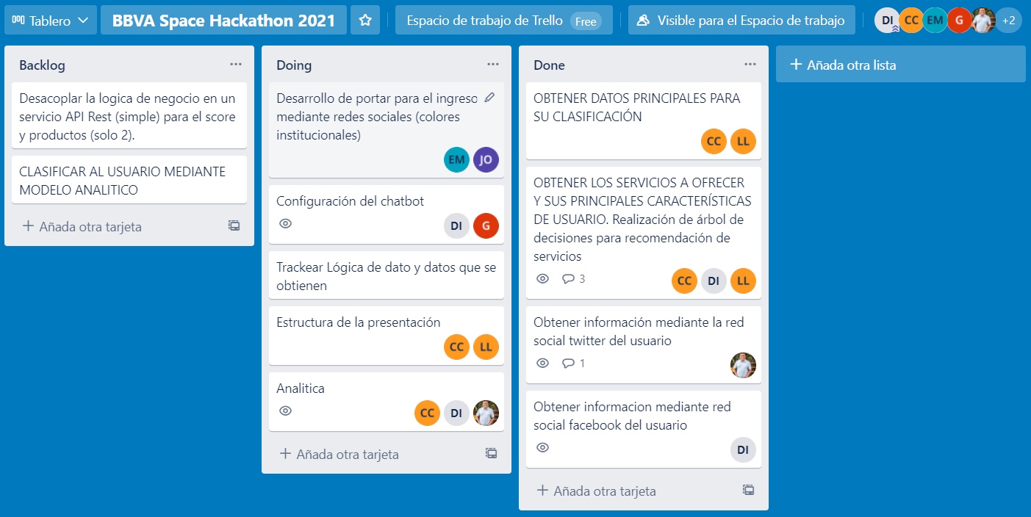
ANEXOS
Tablero
3

Slide 13
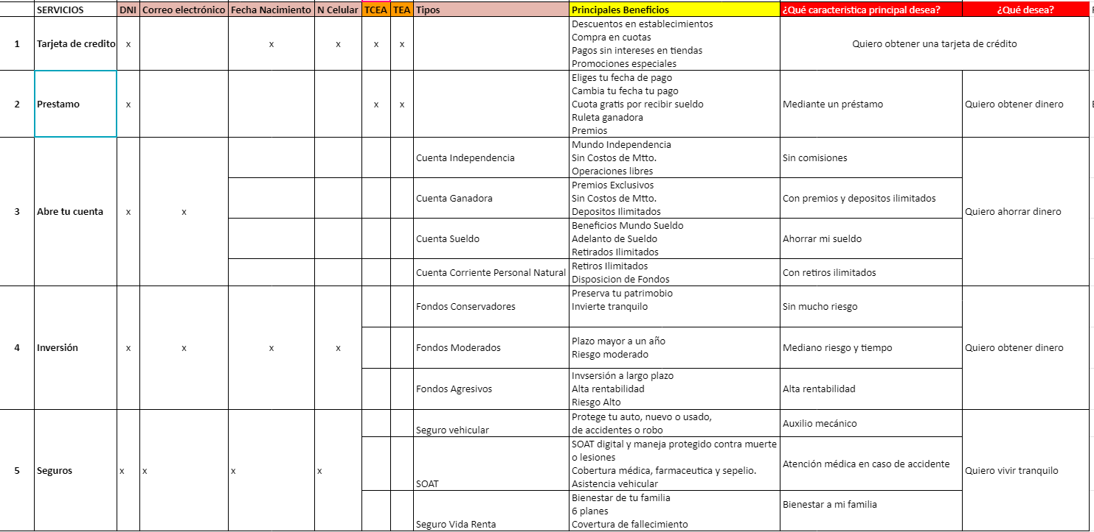
ANEXOS
Análisis de servicios
3

Slide 14
TENAS

